Slide 1
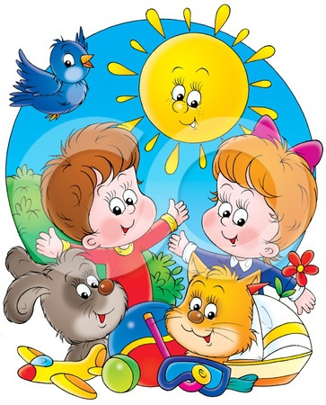
Пальчики - путешественники
Коррекционно-развивающая игра для детей младшего дошкольного возраста.

Slide 2
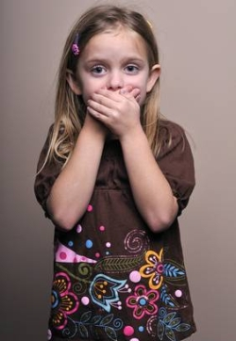
ИССЛЕДОВАНИЯ:
Д. Кимура в своих исследованиях показала, что существует определенная связь речи с моторной деятельностью рук и артикуляционного аппарата. М. М. Кольцова пришла к выводу, что «морфологическое и функциональное формирование речевых областей совершается под влиянием кинестетических импульсов от рук». Она особо подчеркивает, что влияние импульсов с мышц руки очень значительно в детском возрасте, пока идет формирование речевой моторной области
. Это относиться к детям с нормальным, и с нарушенным речевым развитием. Систематические упражнения для пальцев не только стимулируют развитие речи, но и являются, по мнению Кольцовой, «мощным средством повышения работоспособности головного мозга».

Slide 3
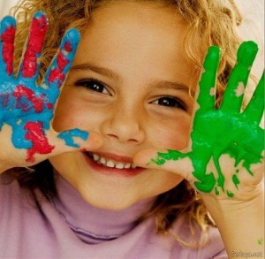
Учитывая младший дошкольный возраст, в котором возникают проблемы с речевой деятельностью, любой вид массажа, самомассажа, артикуляционной гимнастики и пальчиковой гимнастики необходимо проводить в игровой форме. Ребенок значительно легче относиться к коррекции, если он широко опирается на различные анализаторы. Важно ,чтобы ребенок не только смотрел и слушал, но и трогал, двигал, гладил предмет, манипулировал с ним.
Все выше перечисленное не является открытием, однако послужило толчком к идее создания пальчикового тренажера для детей младшего дошкольного возраста. Тренажер помогает выполнить с ребенком пальчиковую гимнастику, массаж и самомассаж ладоней, стимулирование речевых зон лица и шейного отдела позвоночника. Пользуясь игровой ситуацией, логопед может даже провести зондовый массаж ротовой полости и отработать некоторые позы артикуляционной гимнастики. Степень сложности заданий , их вариативность, делимость на составляющие части позволяет логопеду самому дозировать занятие, подстраиваясь под особенности ребенка.

Slide 5
Работа с пальчиковыми массажерами

Slide 7
Самомассаж пальчиков. Работа над воздушной струей.

Slide 8
Работа над словарем Развитие тактильного восприятия

